Slide 1
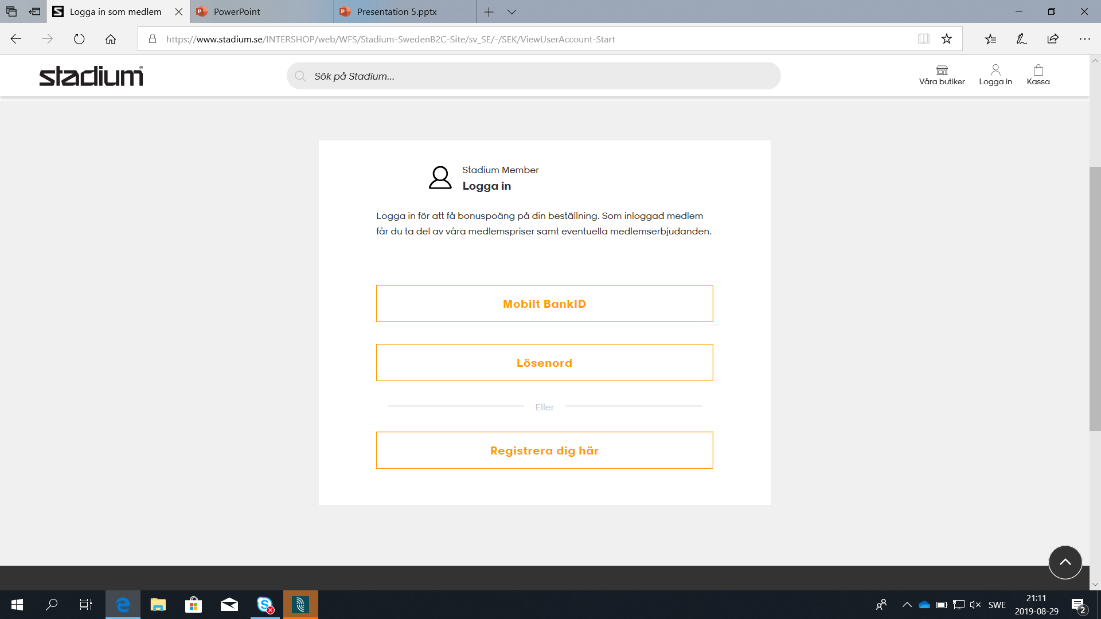
"STÖD DIN FÖRENING" PÅ STADIUM.SE
Surfa in på stadium.se Logga enkelt in med bank-id
Välj vilket lag i föreningen du vill stötta
Klicka på "stöd in förening" I sökrutan skriver du föreningens namn
Du kan också välja att stötta två eler flera föreningar
Eller säsong kan du välja olika lag tex vintersäong innebandy och sommarsäsong fotboll..

